Slide 1
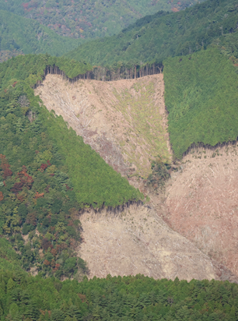
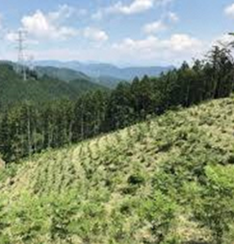
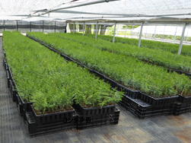
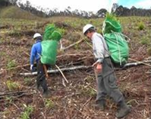
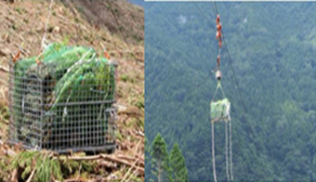
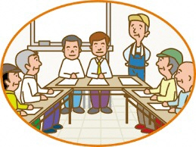

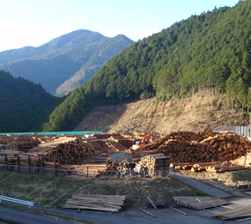
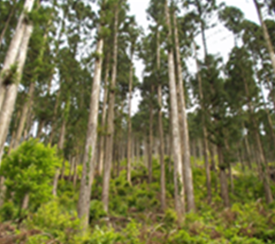
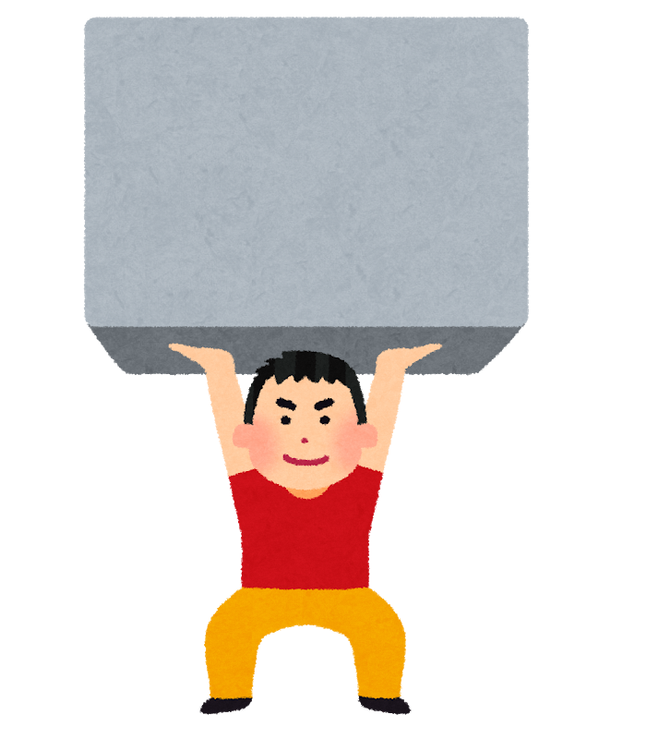
再造林の推進（森林の公益的機能の維持増進と林業･木材産業の持続的な発展に向けて） 【高知県】
高知県は、林業適地(※)での再造林の推進に取り組んでいます。
(※）林業適地：林道等からの距離が1km以内で、スギ・ヒノキ等の生育に適した森林
再造林率は、３０～４０％で推移しており、このままでは将来の人工林資源の枯渇や林業・木材産業の縮小などが危惧されています。
このため、再造林率７０％（２０２３年）を目指して、以下の取り組みにより森林所有者や森林組合、林業事業体を支援し、再造林率の向上を図ります。
皆伐後
再造林
◆再造林を推進する４つの取り組み◆
取り組み１ 再造林経費への支援（造林事業・木材安定供給推進事業・森林資源再生支援事業）
再造林や鳥獣害防止施設の設置に要する標準的な経費の９０％を支援しています。
また、残りの１０％への継ぎ足しをしていただいている市町村もあります。（16市町村（H31年３月））
・コンテナ苗による再造林への補助 90% → 95%
拡充
コンテナ苗
取り組み２ 低コスト造林の推進
森林整備に要する費用の縮減に向けて取り組んで
います。
・主伐と再造林の一貫作業
・コンテナ苗の活用
・低密度植栽
・隔年下刈り など
取り組み３ 「増産・再造林推進協議会」
による再造林の推進
県内６地域に再造林推進のための「増産・再造
林推進協議会を設置し、
地域ぐるみで再造林の推進に
取り組みます。
（構成メンバー）
森林組合・林業事業体・
苗木生産者・市町村・県 など
新規
一貫作業システム
持続可能な森林づくりへ
取り組み４ 再造林推進活動への支援
森林所有者と交渉し、再造林の推進に
取り組む再造林推進員の活動を支援します。
（再造林推進活動）
伐採届等で天然更新となっている箇所を再造林へと
誘導する活動
○支援内容：活動費に対する定額補助
・森林施業プラン作成 9,600円/ha
森林所有者を再造林の実施へ誘導するための
提案書の作成
・同意取得活動 7,200円/ha
森林所有者から再造林の同意を得るために行う面談・交渉等の活動
・仲介活動 10,000円/人
森林所有者に再造林の実施を提案するため、伐採事業者が再造林を行う他の事業者（森林組合等）を森林所有者に
仲介する活動
新規
循環資源の造成、林業の成長産業化
森林の公益的機能の発揮
◎再造林推進員（プランナー）による森林所有者への提案活動
※再造林推進員は、森林組合・
林業事業体の職員から登録
【主な業務】
①再造林の必要性の喚起
②施業プランの作成・提案
③再造林の同意取得 など
再造林に関するお問い合わせは、お近くの林業（振興）事務所、市町村、森林組合、木材増産推進課までお問い合わせください。
安芸林業事務所：0887-34-1181 中央東林業事務所：0887-53-0655 嶺北林業振興事務所：0887-82-0162 中央西林業事務所：088-893-3612
須崎林業事務所：0889-42-2371 幡多林業事務所：0880-35-5977 木材増産推進課：088-821-4602

